Slide 1
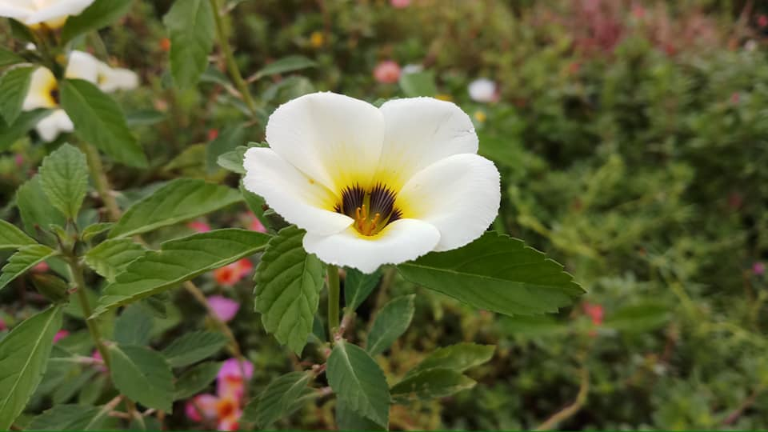
স্বাগতম

Slide 2
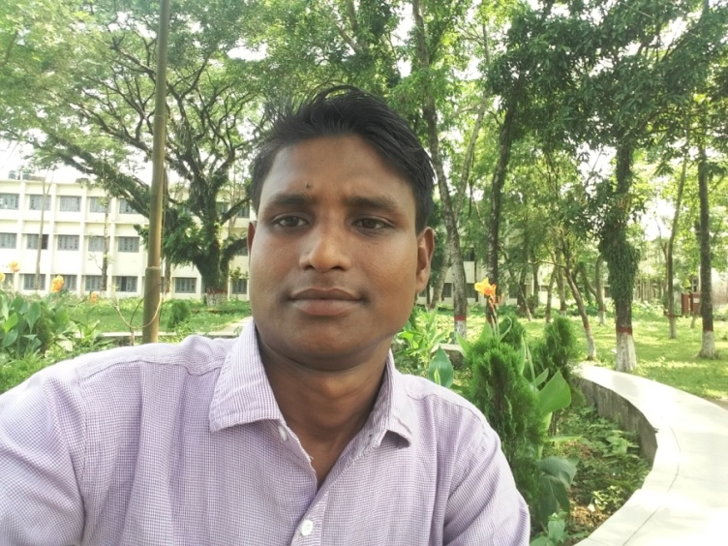
শিক্ষক পরিচিতি
মোঃ মহিন উদ্দিন
সহকারি শিক্ষক
লালারগাঁও সরকারি প্রাথমিক বিদ্যালয়
বিশ্বম্বরপুর,সুনামগঞ্জ।
মোবাইল-০১৯১৫-২১৬৫৬১
Gmail-mohinuddin22333@gmail.com
শিখনফলঃ-
১, শুদ্ধ উচ্চারনে প্রশ্ন করতে পারবে ও উত্তর দিতে পারবে।
২, বাক্য স্পষ্ট ও প্রমিত উচ্চারনে সাবলিলভাবে পড়তে পারবে।

Slide 3
পাঠ পরিচিতি
শ্রেণীঃ- ৪র্থ
বিষয়ঃ বাংলা
পাঠ- বীর পুরুষ
পাঠ্যাংশসঃ-মনে করো----মরা নদীর স্রোতা।
সময়ঃ ৪০ মিনিট
তারিখঃ ২৬/০৮/২০১৯ ইং

Slide 4
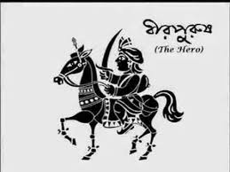
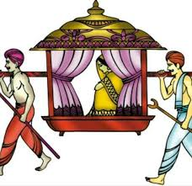
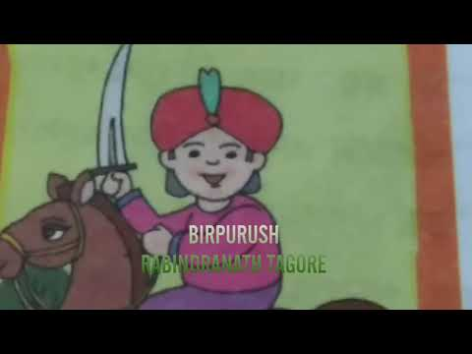
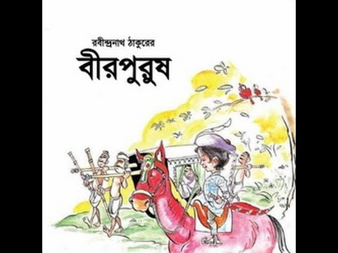
চল আমরা কিছু ছবি দেখবো

Slide 5
পাঠ ঘোষণা
আজকের পাঠ
কবিতাঃ-বীর পূরুষ
কবি রবীন্দ্রনাথ ঠাকুর

Slide 6
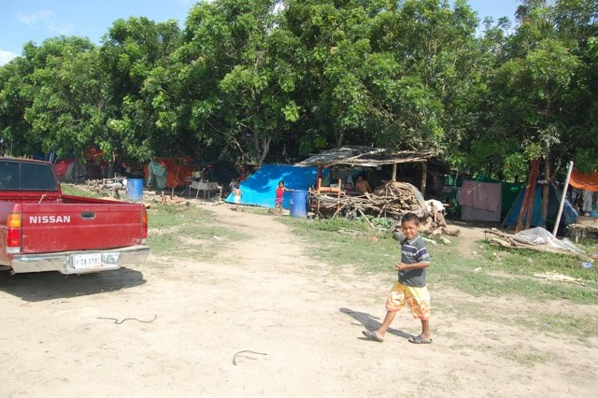
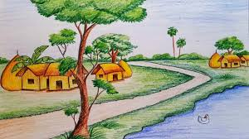
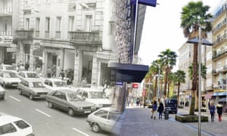
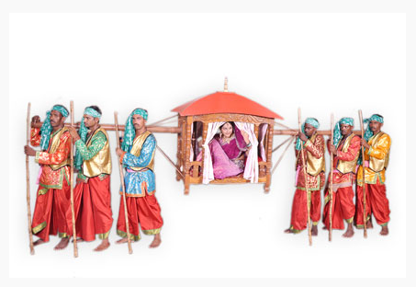
মনে করে যেন,বিদেশ ঘুরে
মাকে নিয়ে যাচ্ছি অনেক দূরে।

Slide 7
তুমি যাচ্ছ পাল্কিতে ,মা, চড়ে
দরজা দুটো একটুকু ফাঁক করে,

Slide 8
টগবগিয়ে তোমার পাশে পাশে।
রাস্থা থেকে ঘোড়ার খুরে খুরে
রাঙ্গা দূলোয় মেঘ উড়িয়ে আসে।।

Slide 9
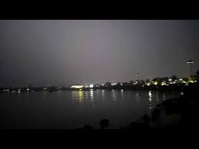
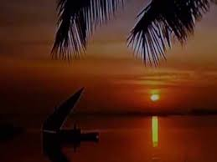
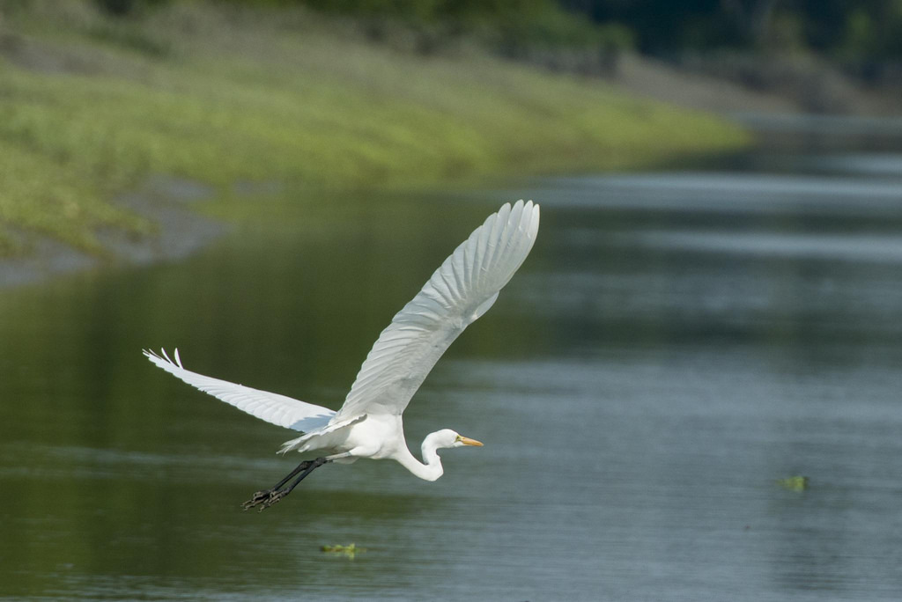
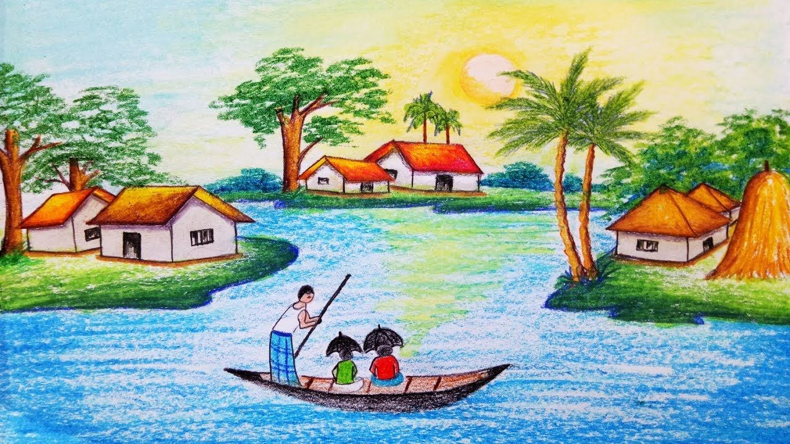
সন্ধ্যে হলে, সূর্য নামে পাট্‌
এলেম যেন জোড়াদিঘির মাঠে।
ধূ ধূ করে যে দিক-পানে চাই,
কোন খানে জনমানব নাই,

Slide 10
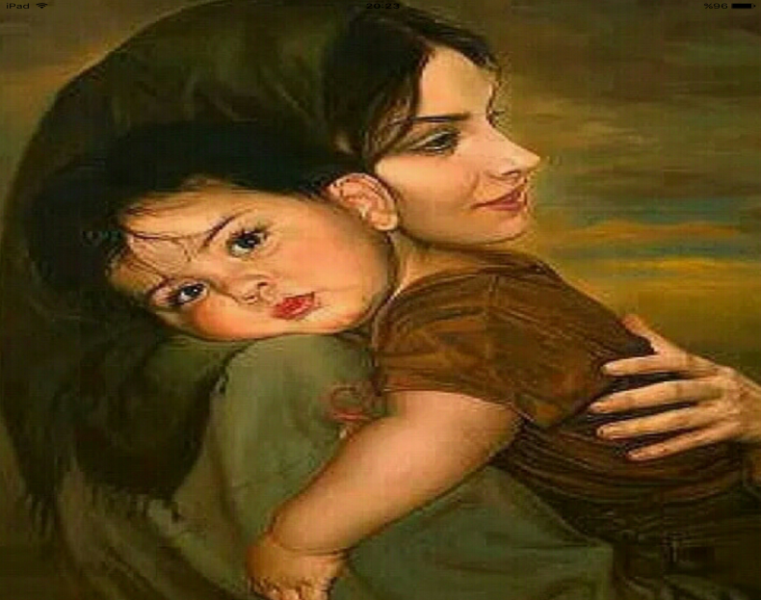
তুমি যেন আপন মনে তাই
ভয় পেয়েছ-ভাবছ,এলেম কোথা।’
আমি বলছি ভয় করোনা মা গো,
ওই দেখা যায় মরা নদীর স্রোতা।’

Slide 11
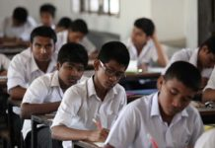
চল আমরা নিজেরাই অনুশীলন করি

Slide 12
মূল্যায়ন
(১)“বীরপুরুষ” কবিতাটির কবির নাম কি?
উত্তরঃ-রবীন্দ্রনাথ ঠাকুর।
(২) খোকা মাকে নিয়ে কোথায় যাচ্ছে ?
উত্তরঃ খোকা মাকে নিয়ে অনেক দূরে যাচ্ছে ।
(৩) সূর্য কখন পাটে নামে?
উত্তরঃ-সন্ধে হলে সূর্য পাটে ।

Slide 13
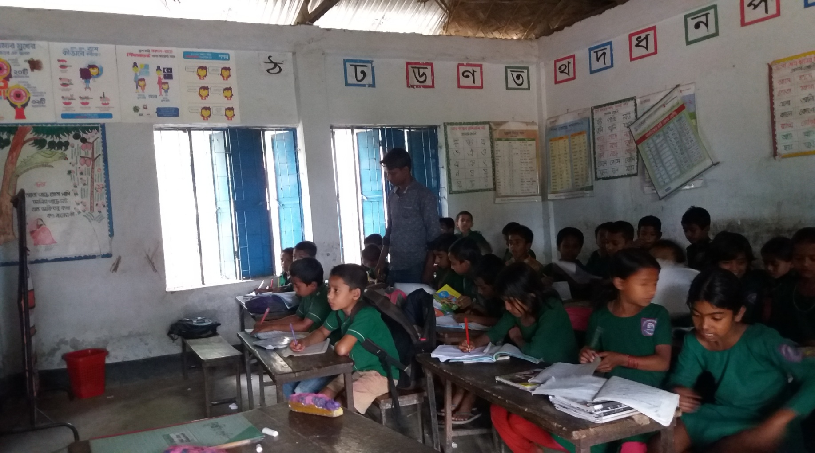
বাড়ীর কাজ
আমরা কোথা যাচ্ছি কে তা জানে-------------------কী দূর্দশাই হতো না হলে !’

Slide 14
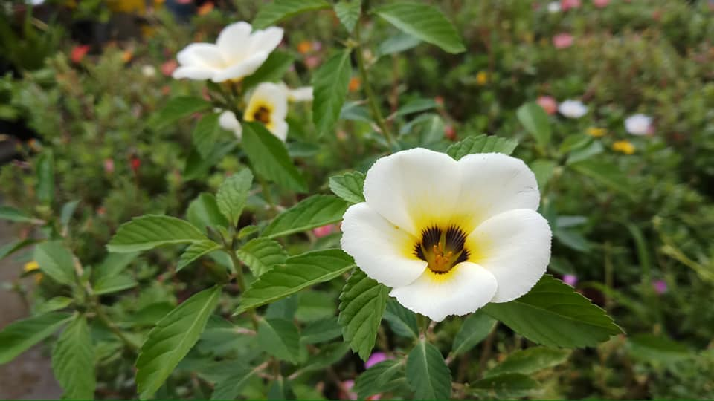
সবাইকে অনেক অনেক ধন্যবাদ

